Slide 1

TRƯỜNG TIỂU HỌC BÁT TRANG CHÀO MỪNG CÁC EM HỌC SINH ĐẾN VỚI MÔN HỌC GIÁO DỤC THỂ CHẤT
Giáo viên: Nguyễn Tiến Tuân

Slide 2

GIÁO DỤC THỂ CHẤT LỚP 1
CHỦ ĐỀ 2 : BÀI TẬP THỂ DỤC

Slide 3
1. KHỞI ĐỘNG
Mời các em xem video và cùng khởi động nhé!

Slide 4
2. HÌNH THÀNH KIẾN THỨC

Slide 5
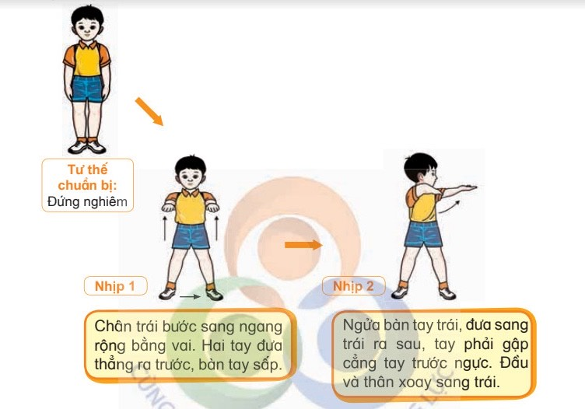
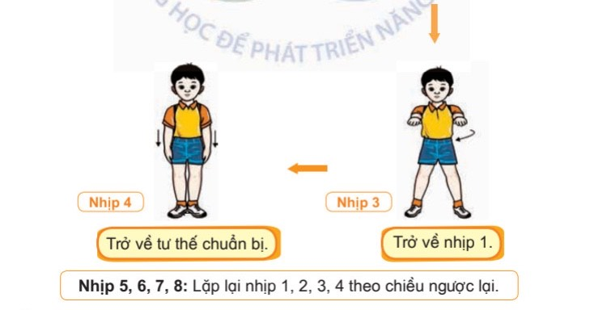
2.1. Động tác vặn mình

Slide 6
Mời các em xem video và cùng tập.

Slide 7
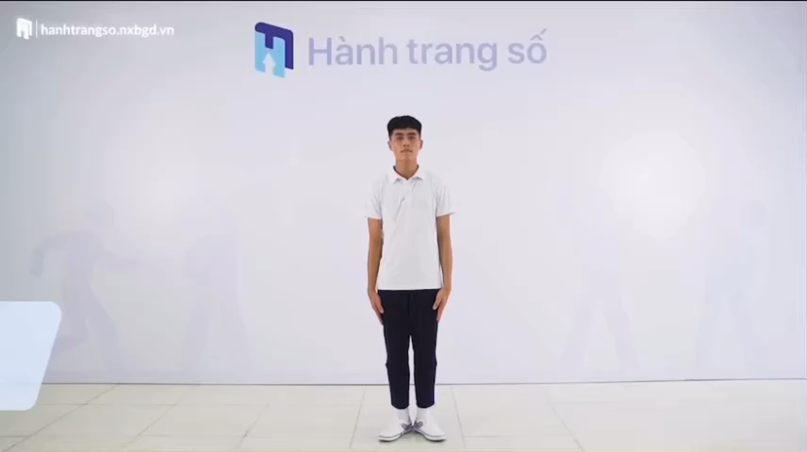

Slide 8
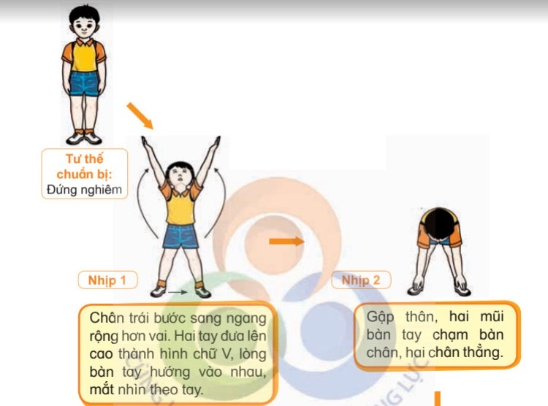
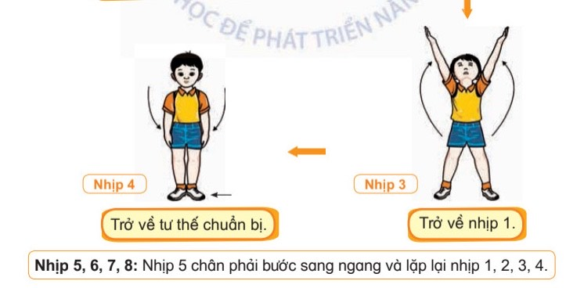
2.1. Động tác bụng

Slide 9
Mời các em xem video và cùng tập.

Slide 10
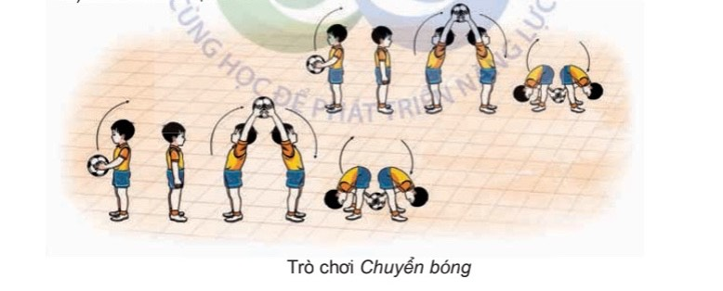
Trò chơi “ Chuyển bóng”

Slide 11

HẸN GẶP LẠI CÁC EM Ở TIẾT HỌC SAU

